Slide 1
教学任务
一、使能器按钮的使用
二、机器人的手动操作
三、建立RAPID程序
四、基本的运动指令应用
五、调试程序

Slide 2
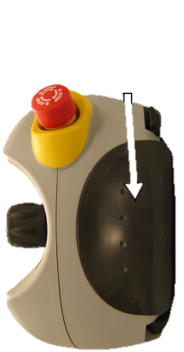
一、使能器按钮的使用
使能器按钮位于示教器手动操作摇杆的右侧,使能器按钮是工业机器人为保证操作人员人身安全而设置的。使能器按钮分为两挡,在手动状态下第一挡按下去,机器人将处于电动机开启状态,只有在按下使能器按钮,并保持在“电动机开启”的状态,才可对机器人进行手动的操作与程序的调试。当发生危险时,人会本能地将使能器按钮松开或按紧,机器人则会马上停下来,保证安全。
图 使能器按钮

Slide 3
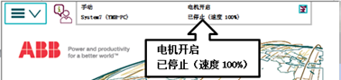

使能状态显示
操作者应用左手的四个手指进行操作,使能器按钮分为两挡,在手动状态下第一挡按下去,机器人将处于电动机开启状态,即可控制机器人运动。
图 电机开启状态
第二挡按下去以后,机器人就会处于防护装置停止状态,不能控制机器人运动。
图 防护装置停止状态

Slide 4
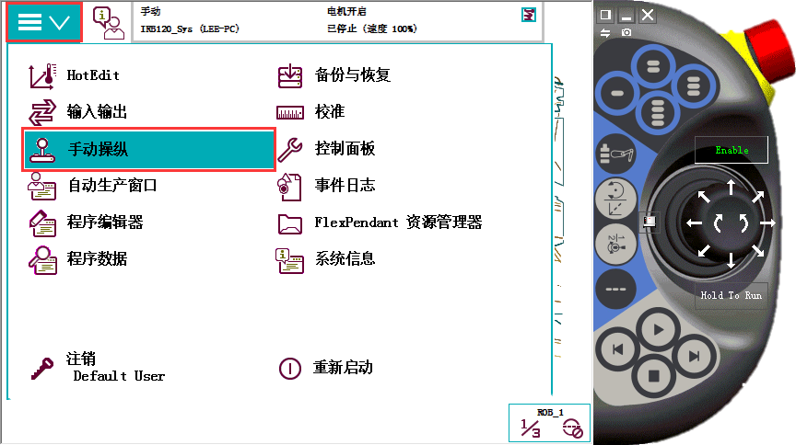
二、机器人的手动操作
手动操纵机器人运动一共有三种模式:单轴运动、线性运动和重定位运动。下面介绍如何手动操纵机器人进行这三种运动。
单击“菜单按钮”,选择“手动操纵”,进入手动操纵界面,熟悉机器人的运动模式。（注：在状态栏中,确认机器人的状态已切换为“手动”。）
图 菜单栏手动操纵

Slide 5
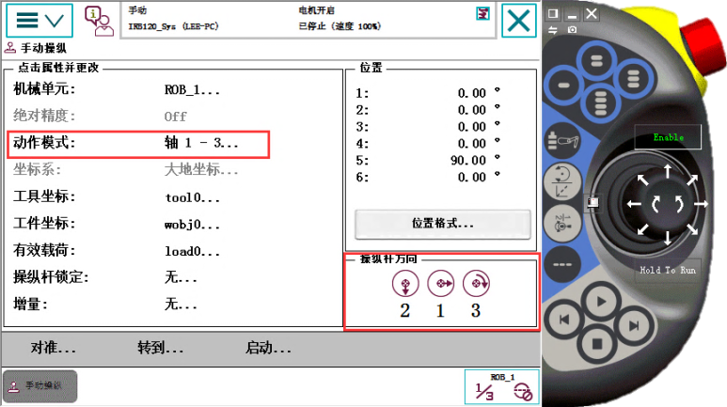
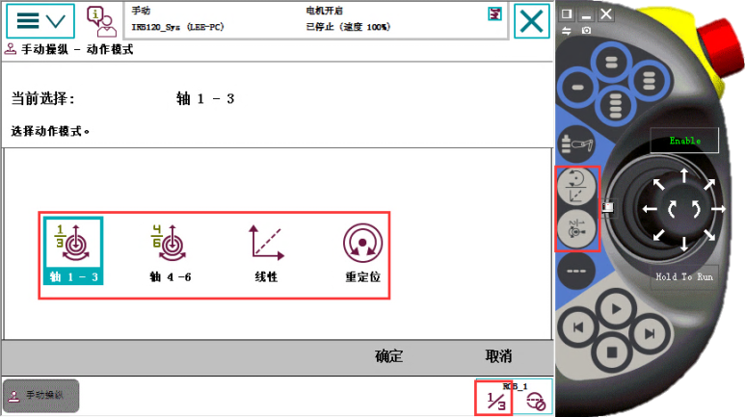


手动操纵界面
单击“动作模式”,可选择相对的模式进行操纵机器人。
“快速设置”菜单栏中显示当前的动作模式,“1/3”代表当前运动模式为 “轴1-3 ”模式。
手动操纵界面的右下方有显示操纵杆方向,箭头方向为当前动作模式对应运动的正方向。
运动模式的切换可点击手动操纵界面下的“动作模式”进行切换相对应的运动；也可使用快捷按钮快速切换运动模式：
切换“线性” 或 “重定位” 运动
切换“轴 1-3” 或“轴 4-6” 运动

Slide 6
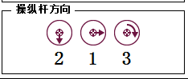
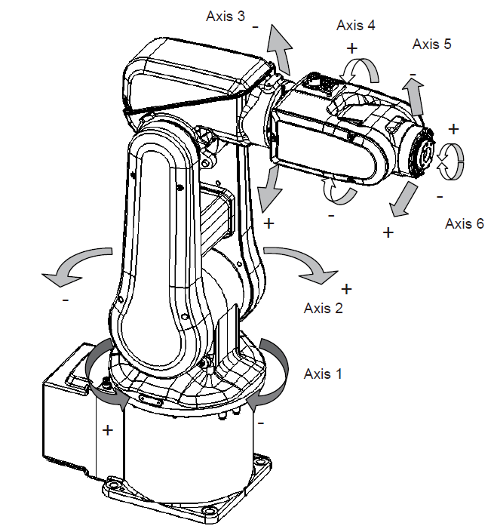
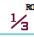
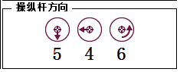
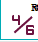
单轴运动的手动操纵
ABB机器人是由六个伺服电动机分别驱动机器人的六个关节轴,那么每次手动操纵一个关节轴的运动,就称之为单轴运动。
单独操纵轴1-3
单独操纵轴4-6
何时使用单轴运动：
将机械单元移出危险位置。
将机器人移出奇点。
定位机器人轴,以便进行校准。
图 机器人六轴位置分布
操纵杆的使用技巧：
可以将机器人的操纵杆比作汽车的节气门,操纵杆的操纵幅度是与机器人的运动速度相关的。操纵幅度较小,则机器人运动速度较慢。操纵幅度较大,则机机器人运动速度较快.所以在操作时,尽量以小幅度操纵使机器人慢慢运动。

Slide 7
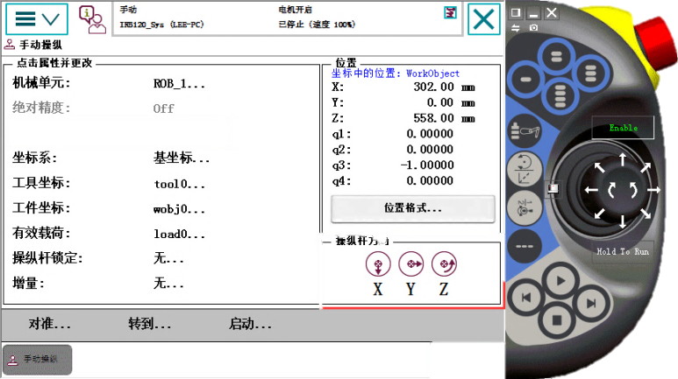
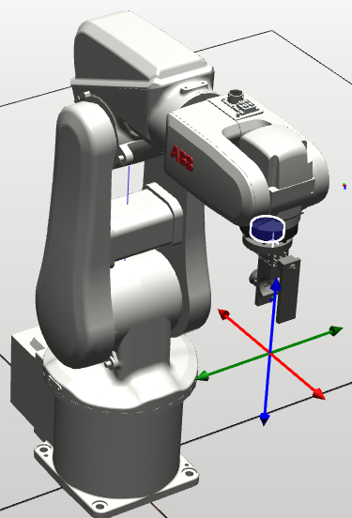
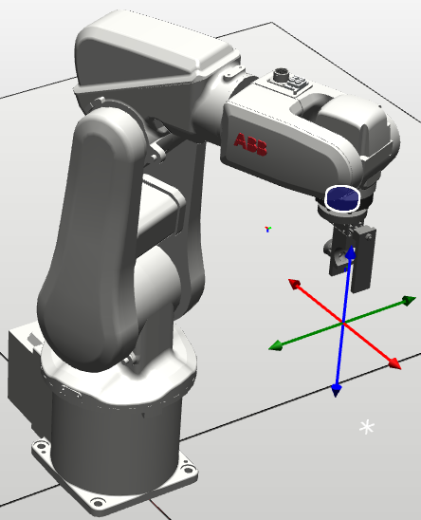

线性运动的手动操纵
线性运动（Linear）,指安装在机器人第六轴法兰盘上工具的TCP在空间中做线性运动,以下是基于“基坐标”的手动操纵线性运动的方法。
动作模式选择“线性”模式,观察操纵杆方向。
以Y正方向为例移动机器人,Y的正方向是摇杆的右边方向,故把摇杆轻轻往右方向推,则可看到机器人往基坐标的Y方向运动。
何时使用基于基坐标的线性运动：
当需要将可预测的运动轻而易举地转化为控制杆运动时,可以在基坐标系中进行微动控制。
在许多情况下,基坐标系是使用最为方便的一种坐标系,因为它对工具、工件或其它机械单元没有依赖性。
z
z
y
y
x
x

Slide 8
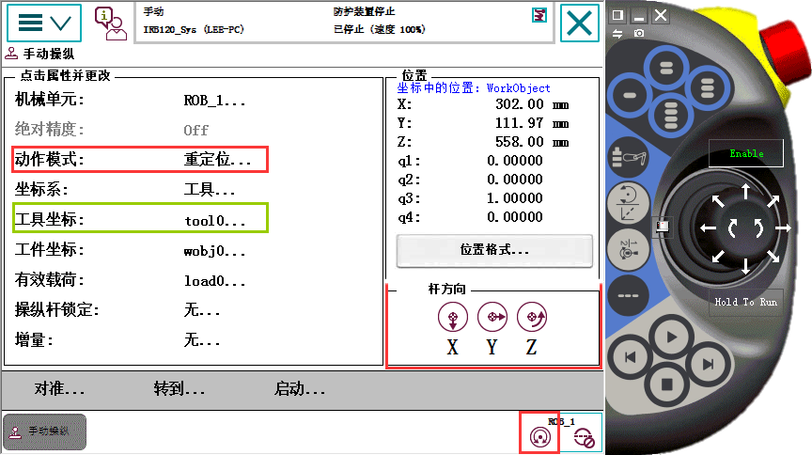
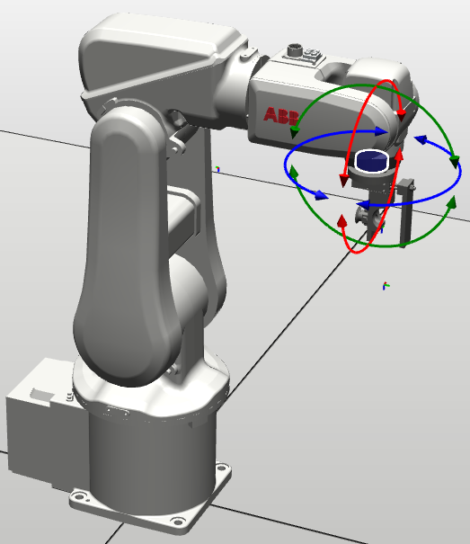
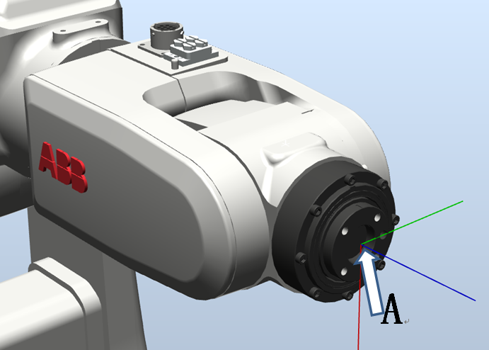
重定位运动的手动操纵
重定位运动（姿态运动）Reorient,指机器人第六轴法兰盘上的工具TCP点（Tool Center Point,工具中心点）在空间中绕着坐标轴旋转的运动,也可以理解为机器人绕着工具TCP点作姿态调整的运动。
动作模式选择“重定位”模式,选择需要的“工具坐标” ；默认工具(tool0)的工具中心点TCP位于机器人安装法兰的中心,如图所示。图中的A点就是原始的TCP点；观察操纵杆方向。
操纵示教器上的操纵杆,机器人绕着工具TCP点作姿态调整的运动。

Slide 9
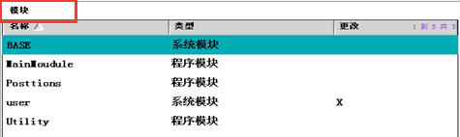
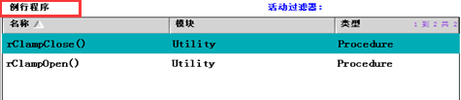
三、建立RAPID程序
编制一个程序的基本流程是如下：
1)确定需要多少个程序模块。多少个程序模块是由应用的复杂性所决定的,比如可以将位置计算、程序数据、逻辑控制等分配到不同的程序模块,方便管理。
2)确定各个程序模块中要建立的例行程序,不同的功能就放到不同的程序模块中去,如夹具打开、夹具关闭这样的功能就可以分别建立成例行程序,方便调用与管理。

Slide 10
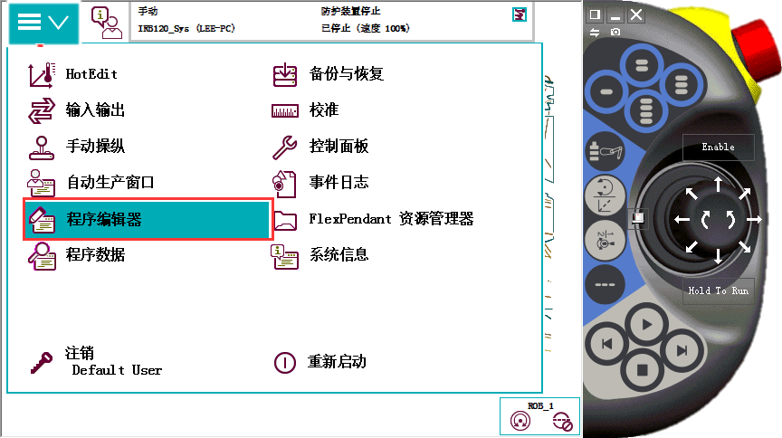
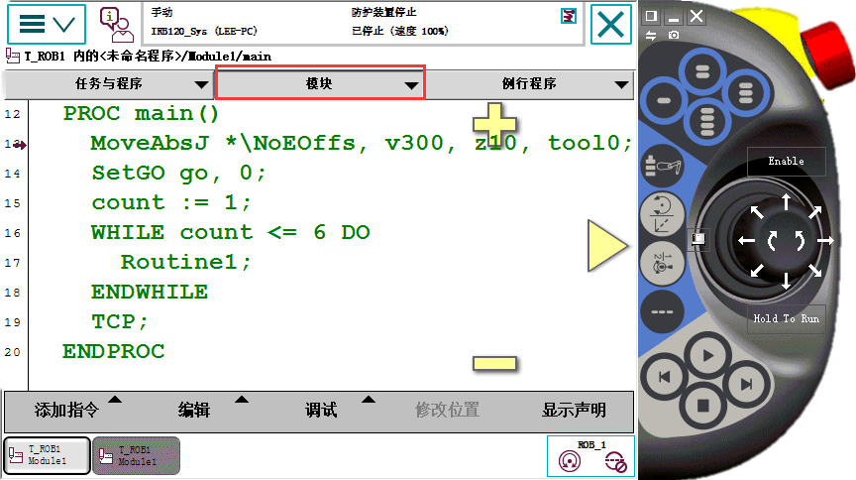
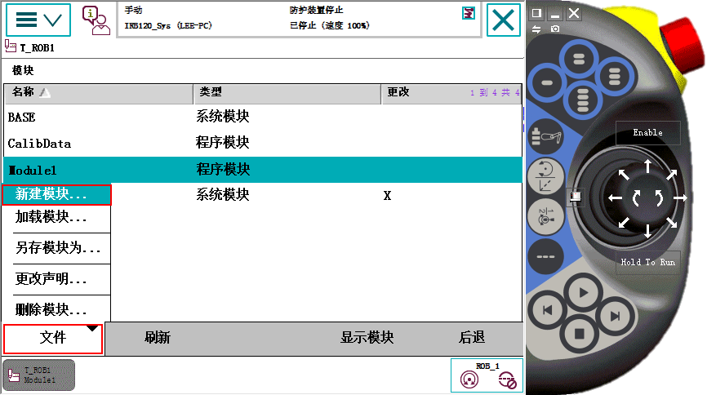
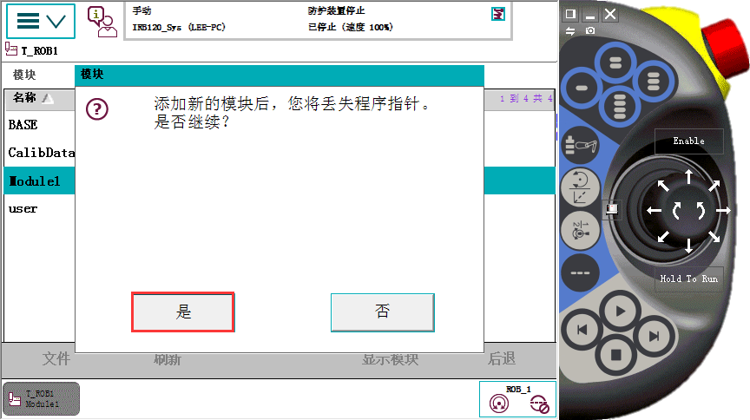
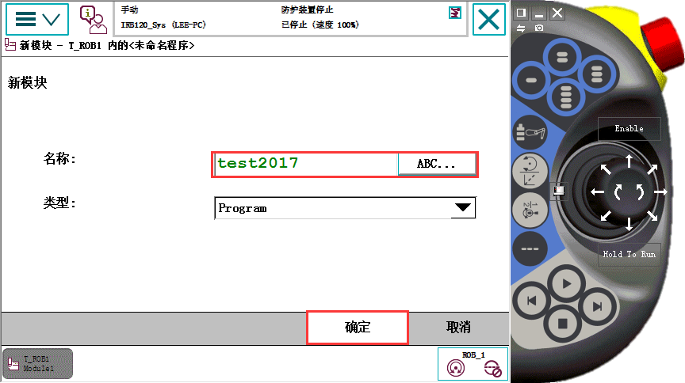
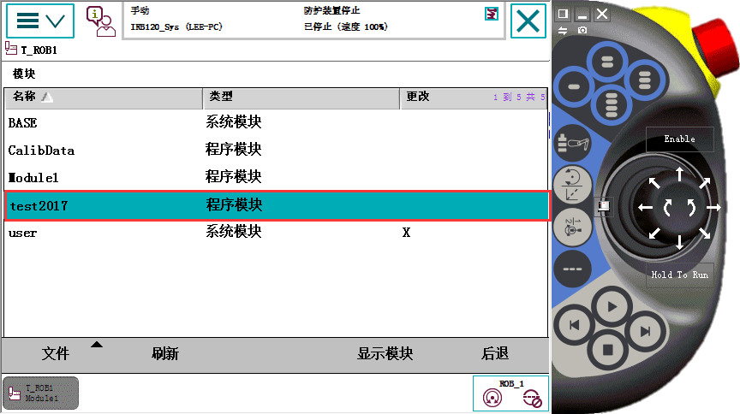
建立程序模块
“程序编辑器”——
“模块”——
“文件”——
“新建模块（是）”——
“模块命名”

Slide 11

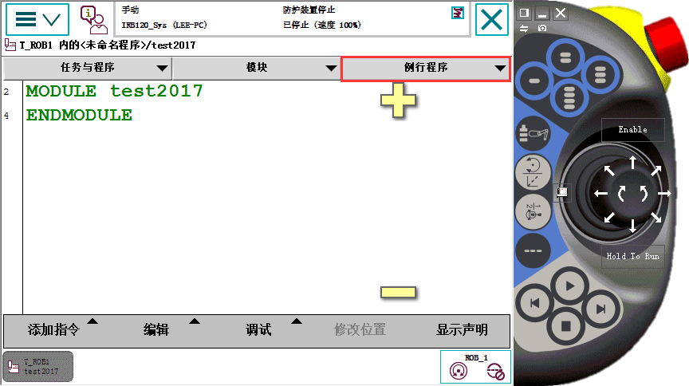
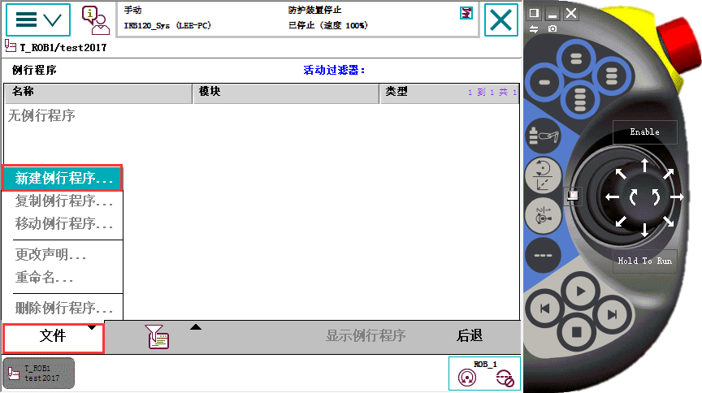
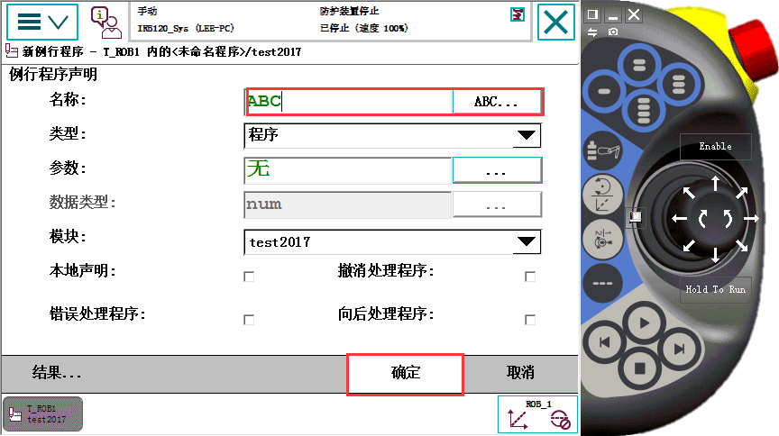
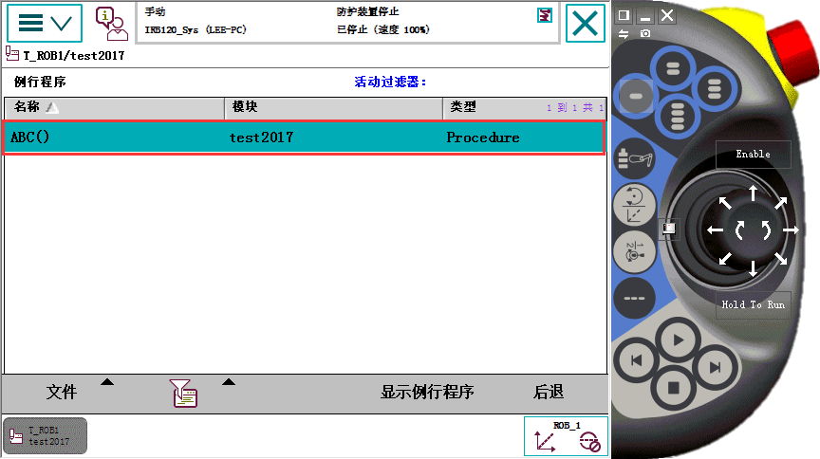
建立例行程序
“程序模块” ——
“例行程序”——
“文件”——
“新建例行程序”——
“例行程序命名”

Slide 12
四、基本的运动指令应用
机器人在空间中运动主要有关节运动(MoveJ)、线性运动(MoveL)、圆弧运动(MoveC)和绝对位置运动(MoveAbsJ)四种方式。
绝对位置运动(MoveAbsJ)指令应用：机器人以单轴运行的方式运动至目标点,绝对不存在奇点,运动状态完全不可控,避免在正常生产中使用此指令,常用于检查机器人零点位置,指令中TCP与Wobj只与运行速度有关,与运动位置无关。常用于机器人六个轴回到机械零点（0°）的位置。
关节运动(MoveJ)应用：机器人以最快捷的方式运动至目标点,机器人运动状态不完全可控,但运动路径保持唯一,常用于机器人在空间大范围移动。
线性运动(MoveL)应用：机器人以线性移动方式运动至目标点,当前点与目标点两点确定一条直线,机器人运动状态可控,运动路径保持唯一,可能出现奇点,常用于机器人在工作状态移动。
圆弧运动(MoveC)应用：机器人通过中间点以圆弧移动方式运动至目标点,当前点、中间点与目标点三点决定一段圆弧,机器人运动状态可控,运动路径保持唯一,常用于机器人在工作状态移动。

Slide 13
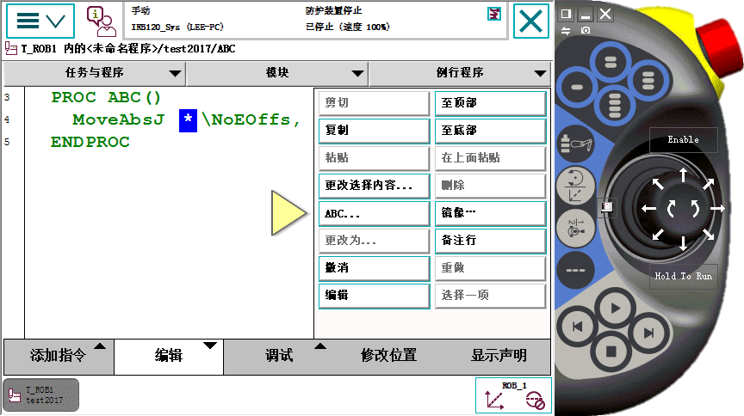
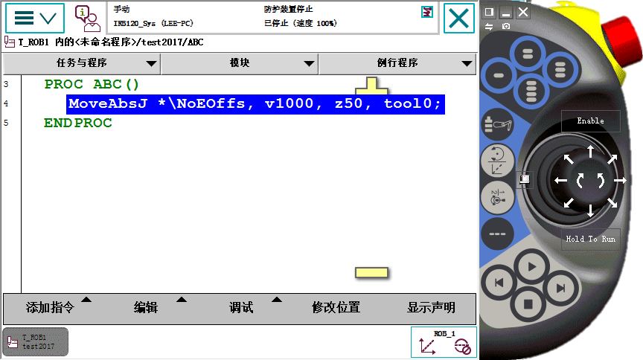
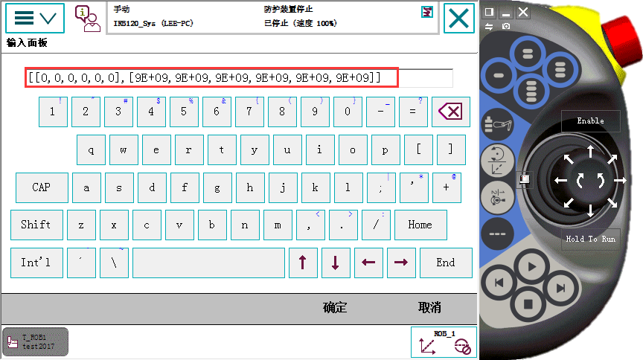
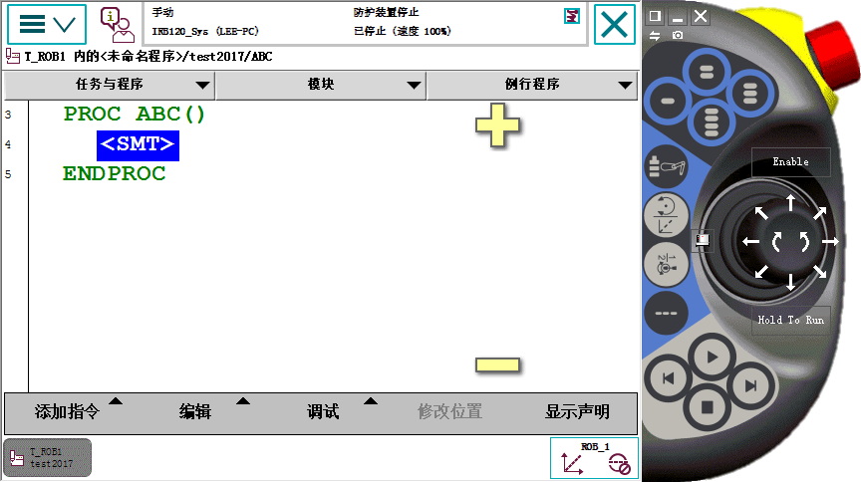
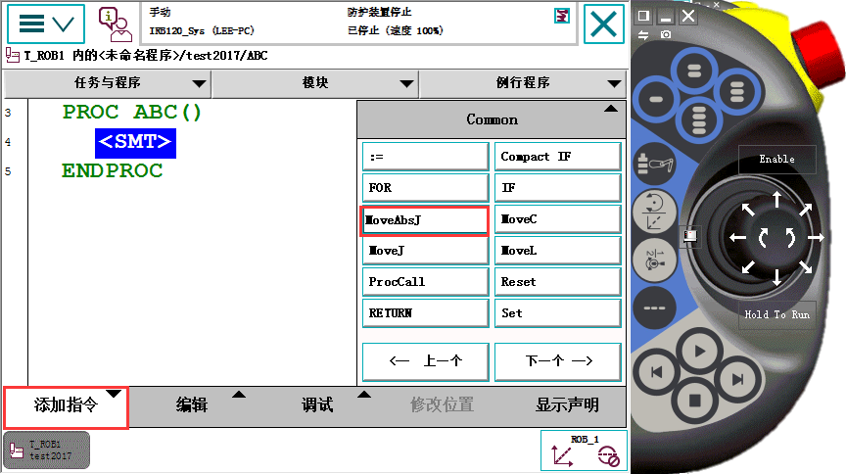
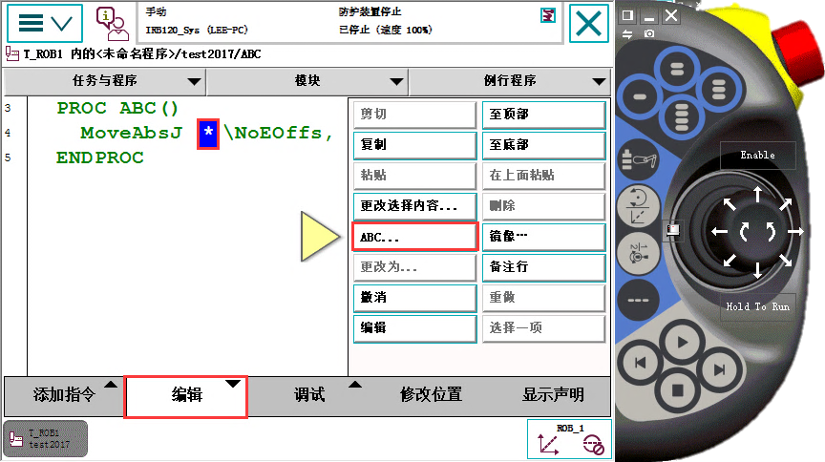
绝对位置运动(MoveAbsJ)指令应用
点击“添加指令”菜单,
选择“MoveAbsJ”指令。
打开“ABC”例行程序,选中“<SMT>”为添加指令的位置,
MoveAbsj *\NoEOffs,v1000,z50,tool0\WOBj:=wobj0；
指令解析：
参 数 | 含 义
* | 目标点位置数据
\NoEOffs | 外轴不带偏移数据
v1000 | 运动速度数据,1000mm/s
z50 | 转弯区数据
Tool0 | 工具坐标数据
Wobj0 | 工件坐标数据
绝对位置运动指令是机器人的运动使用六个轴和外轴的角度值来定义目标位置数据。
若转数计数器已正确更新,则执行此指令,机器人各轴将回到个机械原点位置。
编辑*数据为[[0,0,0,0,0,0],[9E+09, 9E+09, 9E+09, 9E+09, 9E+09, 9E+09]],
关于速度
速度一般最高为5000mm/s。
在手动限速状态下,所有的运动速度被限速在250mm/s。
关于转弯区
fine指机器入TCP达到目标点,在目标点速度降为零。机器人动作有所停顿然后再向下运动,如果是一段路径的最后一个点,一定要为fine。
转弯区数值越大,机器人的动作路径就越圆滑与流畅。

Slide 14
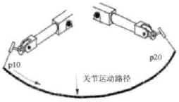
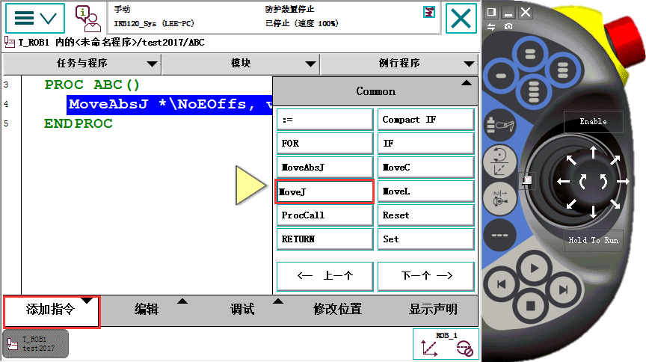
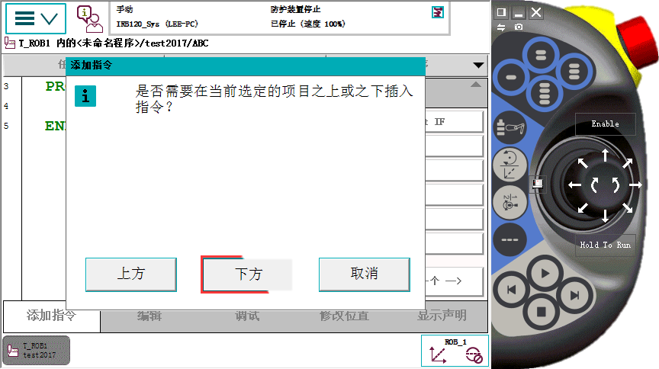
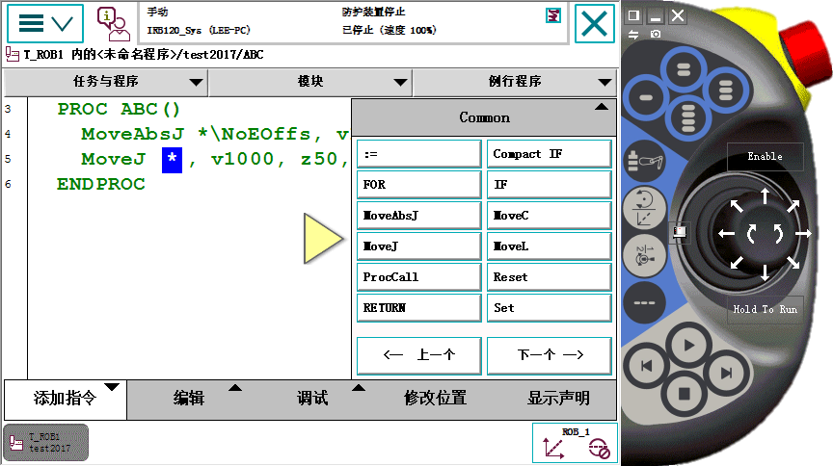
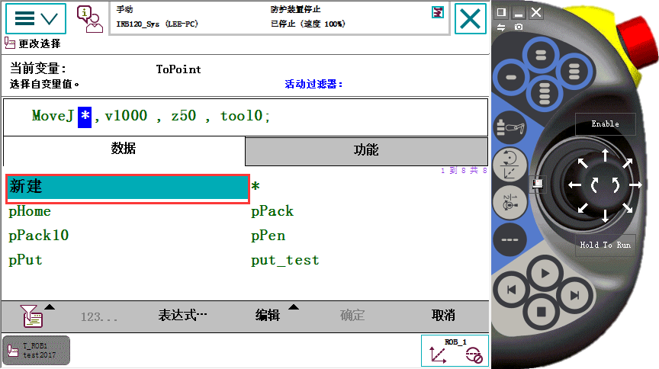
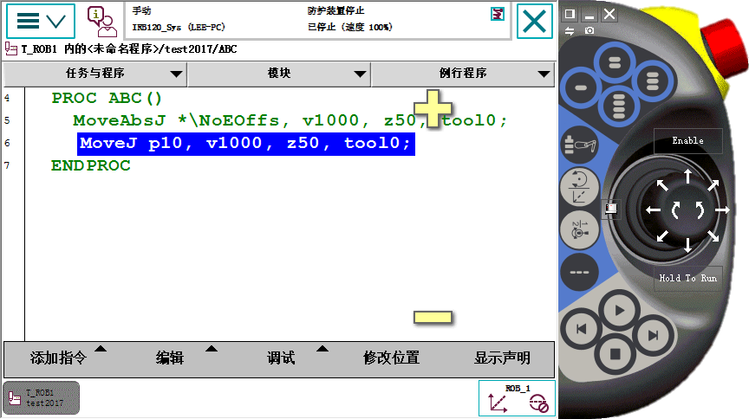
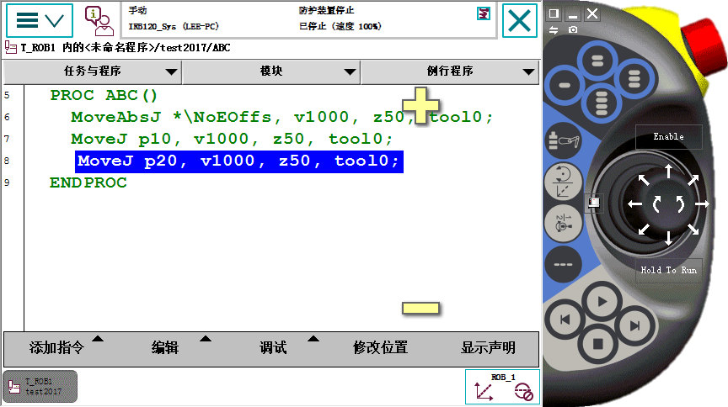
关节运动(MoveJ)应用
点击“添加指令”菜单,选择“MoveJ”指令,
选定MoveJ指令添加与当前指令下方
即可。
点击*并新建位置目标点，
再添加一个“MoveJ”指令。
MoveJ p10,v1000,z50,tool0\WOBJ:=wobj0；
MoveJ p20,v1000,z50,tool0\WOBJ:=wobj0；
指令解析：
参 数 | 含 义
p10、p20 | 目标点位置数据
v1000 | 运动速度数据,1000mm/s
z50 | 转弯区数据
tool0 | 工具坐标数据
Wobj0 | 工件坐标数据
定义机器人TCP的运动目标,可以在示教器中单击“修改位置”进行修改。
关节运动指令适合机器人大范围运动时使用,不容易在运动过程中出现关节铀迸入机械死点的问题。
关节运动指令是在对路径精度要求不高的情况下,机器人的工具中心点TCP从一个位置移动到另一个位置,两个位置之间的路经是不一定是直线。关节运动如图所示。

Slide 15
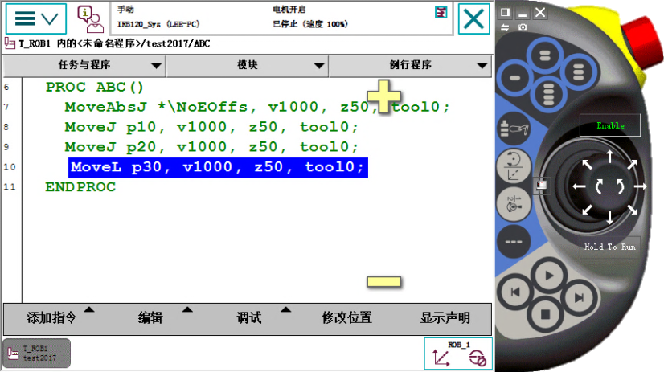
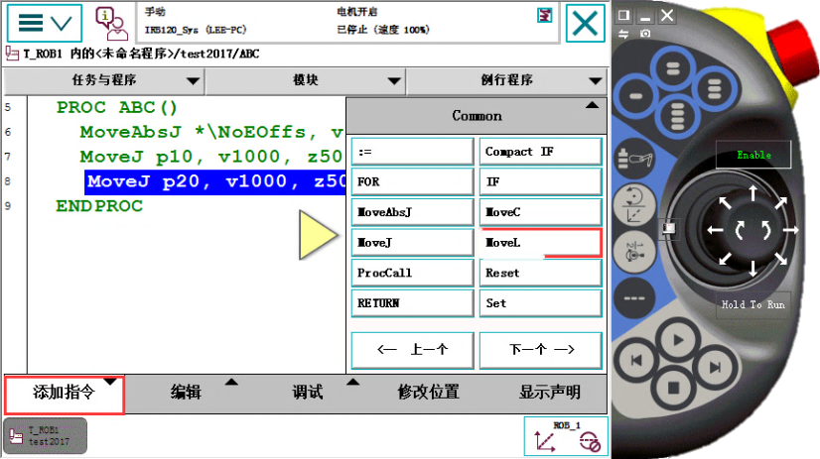
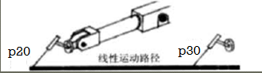
线性运动(MoveL)应用
点击 “添加指令”菜单,选择“MoveL”指令。
MoveL p30,v1000,z50,tool0\WOBJ:=wobj0；
指令解析：
参 数 | 含 义
p30 | 目标点位置数据
v1000 | 运动速度数据,1000mm/s
z50 | 转弯区数据
tool0 | 工具坐标数据
wobj0 | 工件坐标数据
定义机器人TCP的运动目标,可以在示教器中单击“修改位置”进行修改。
线性运动是机器人的TCP从起点到终点之间的路径始终保持为直线,一般如焊接、涂胶等应用对路径要求高的场合使用此指令。线性运动示意图如图所示。

Slide 16
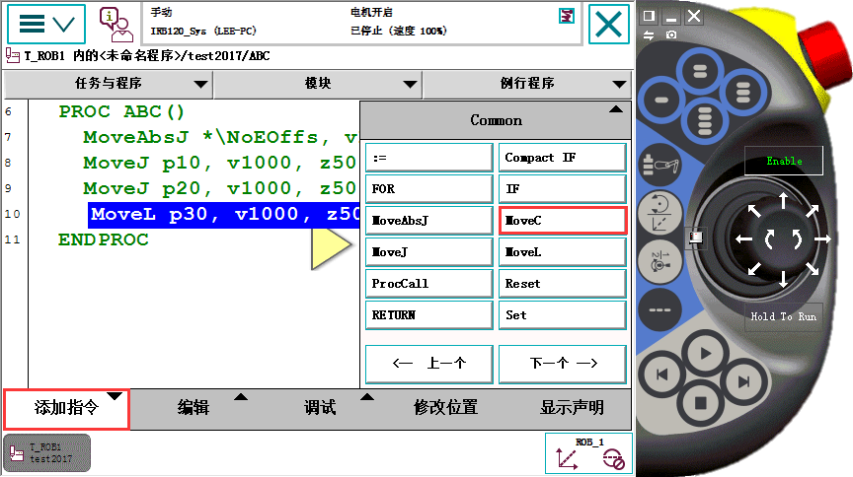
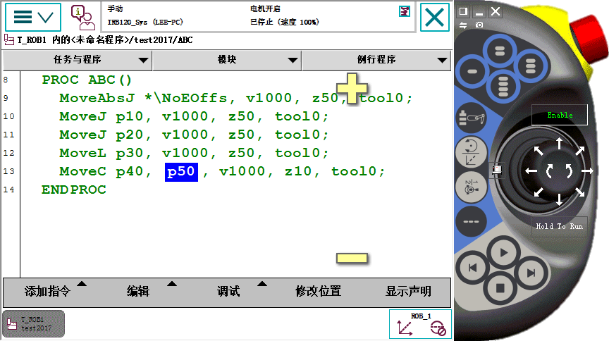
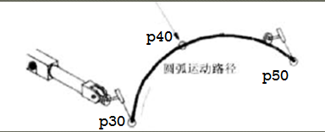
圆弧运动(MoveC)应用
点击 “添加指令”菜单,选择“MoveC”指令。
MoveC p40,p50,v1000,z1,tool0\WOBJ:=wobj0；
指令解析：
参 数 | 含 义
p30 | 圆弧的第一个点
P40 | 圆弧的第二个点
P50 | 圆弧的第三个点
fine/z1 | 转弯区数据
Tool0 | 工具坐标数据
Wobj0 | 工件坐标数据
定义机器人TCP的运动目标,可以在示教器中单击“修改位置”进行修改。
圆弧路径是在机器人可到达的空间围内定义三个位置点,第一个点是圆弧的起点,第二个点用于圆弧的曲率,第三个点是圆弧的终点。圆弧运动示意图如图所示。

Slide 17
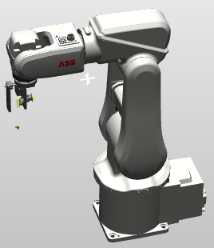
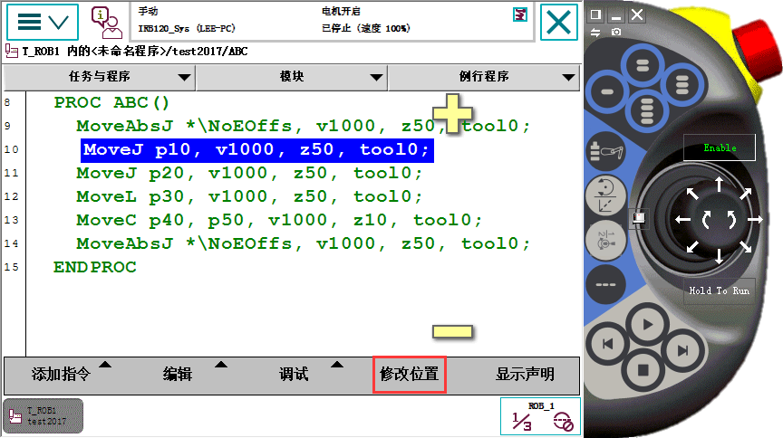
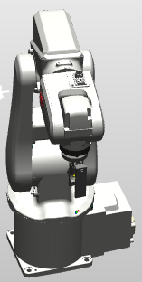




五、调试程序
位置目标点的示教：
以手动操纵机器人的形式把姿态到目标点进行示教。
目标点P10
目标点P30
目标点P50
目标点P20
目标点P40

Slide 18




程序调用
在完成了程序的编程以后,接下来的工作就是对这个程序进行调试,调试的目的有以下两个：
1)检查程序的位置点是否正确。
2)检查程序的逻辑控制是否有不完善的地方。
调试ABC例行程序
1）打开“调试”菜单,选择“PP移动至例行程序”。
2）选中“ABC”例行程序,然后单击“确定”。
3）PP是程序指针（红色小箭头）的简称。程序指针永远指向将要执行的指令。所以图中的指令将会是被执行的指令。
4）按下使能键,进入“电机开启”状态。
5）按一下“单步前进”按钮,并小心观察机器人的移动；在按下“程序停止”键后,才能松开使能键。
6）在指令左侧出现一个小机器人,说明机器人已到达*目标点等待位置。

Slide 19










程序执行

Slide 20

六、随堂练习
按照机器人运动轨迹，完成运动轨迹的编程。
机器人运动轨迹由p100开始按顺序移动，最后回到p100结束。

Slide 21
随堂练习参考程序
MoveJ p100, v200, z50, tool0;
MoveJ p101, v200, fine, tool0;
MoveL p102, v150, z50, tool0;
MoveL p103, v50, z100, tool0;
MoveL p104, v100, fine, tool0;
MoveL p101, v200, fine, tool0;
MoveJ p100, v200, fine, tool0;

